Slide 1



Slide 2





dhyper(x=0,m=3,n=22,k=3)

Slide 3
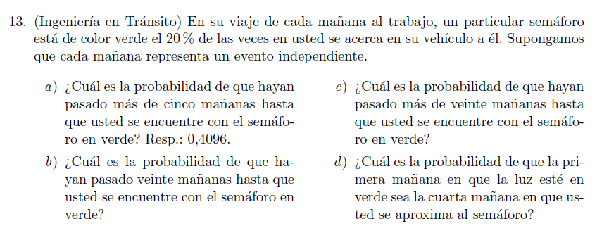




Slide 4


Slide 5


Slide 6




Slide 7
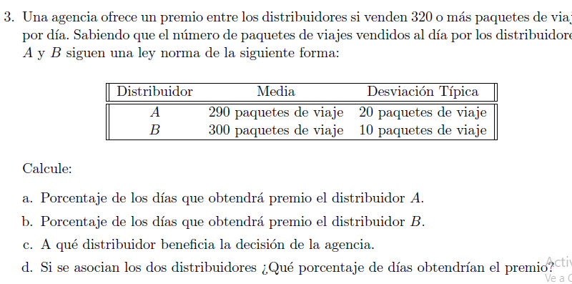

Slide 8






Slide 9


















Slide 10





















